Slide 1
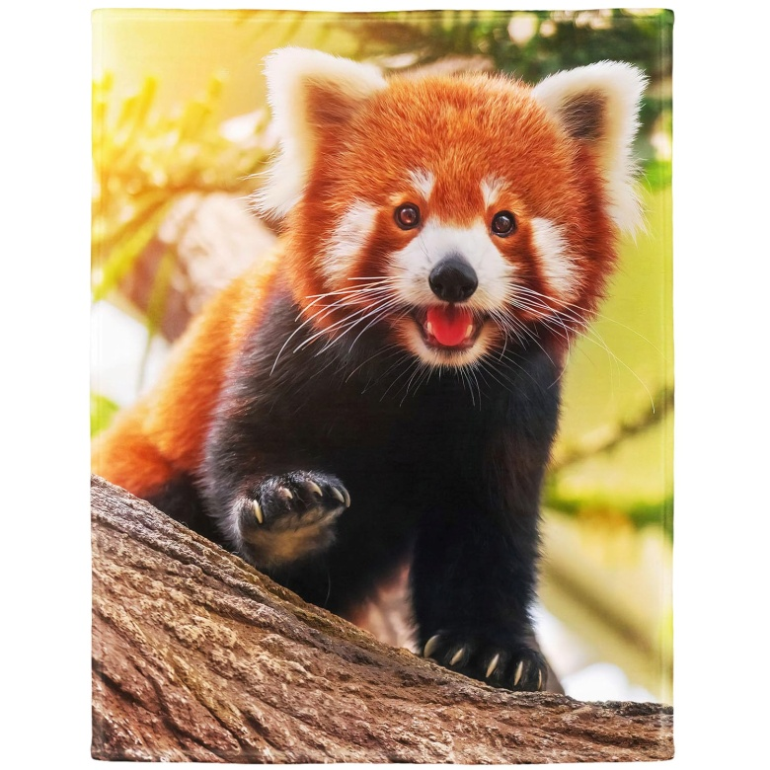
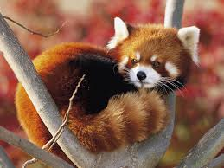
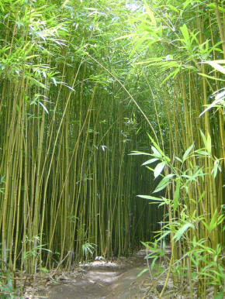
Panda vermelho
O panda vermelho é um mamífero, que esta como um dos animais em perigo de extinção da lista vermelha da IUCN.Ele é facilmente encontrado nas regiões com o clima temperados e isso acontece em florestas de Butão,India,China,Mianmar e Nepal.
Nome cientifico:Ailurus fulgens
Alimentação:ele come bambu,frutas,ovos,insetos e pequenos roedores.
Características: possui cabeça arredondada,focinho curto orelhas retas e triangulares.geralmente mede de 56 a 62 cm de comprimentro, e pode pesar 3,7 a 6,2 kg.
Cor: marrom-avermelhado com a ponta das orelhas brancas
Tempo de vida:os pandas vermelhos vivem,em media,8 a 10 anos de vida.
Nomes:Barbara s. g. Martins e Johanna E. Padilha

Slide 2
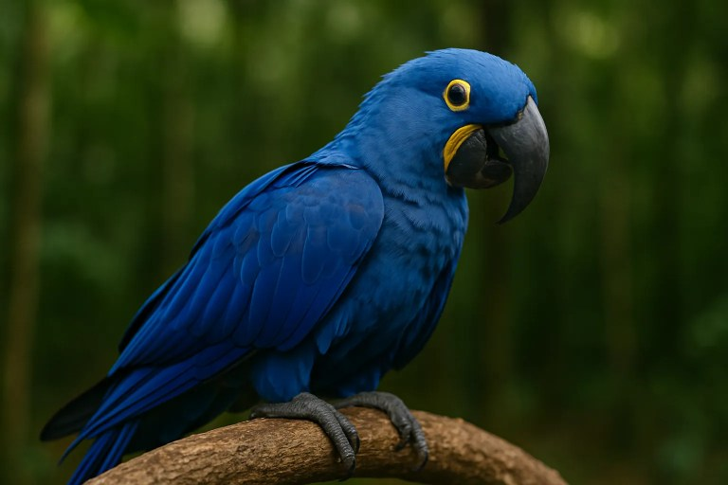
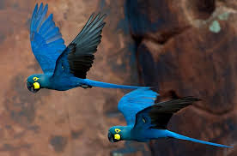
Arara-azul
Também chamada arara-azul-grande, é uma espécie de ave, encontrada no Brasil, que se caracteriza por ser a maior entre os psitacídeos (família Psittacidae), chegando a atingir mais de um metro de comprimento, medindo-se da ponta do bico à ponta da cauda. Essa espécie habita diferentes formações vegetais, sendo encontrada em formações savânicas e até em ambientes de floresta no Brasil, Paraguai e Bolívia. As maiores populações dessa espécie de arara são encontradas no Pantanal.
nome cientifico:Anodorhynchus hyacinthinus
Caracteristicas:Uma arara-azul adulta pode atingir até um metro de comprimento e pesar até 1,3 kg. Quando nascem os filhotes, apresentam cerca de 30 gramas e um tamanho de cerca de 82 mm.
Alimentação: Esses animais alimentam-se, principalmente, de frutos de palmeiras, tais como buriti, licuri e macaúba.
Cor: Como o nome sugere, destaca-se pela coloração azul de suas penas, mais precisamente da cor azul-cobalto. Um detalhe interessante é que na parte inferior das asas e da longa cauda a coloração não é azul, como no restante do corpo, e sim preta.
Nomes:Barbara s. g. Martins e Johanna E. Padilha

